Slide 1

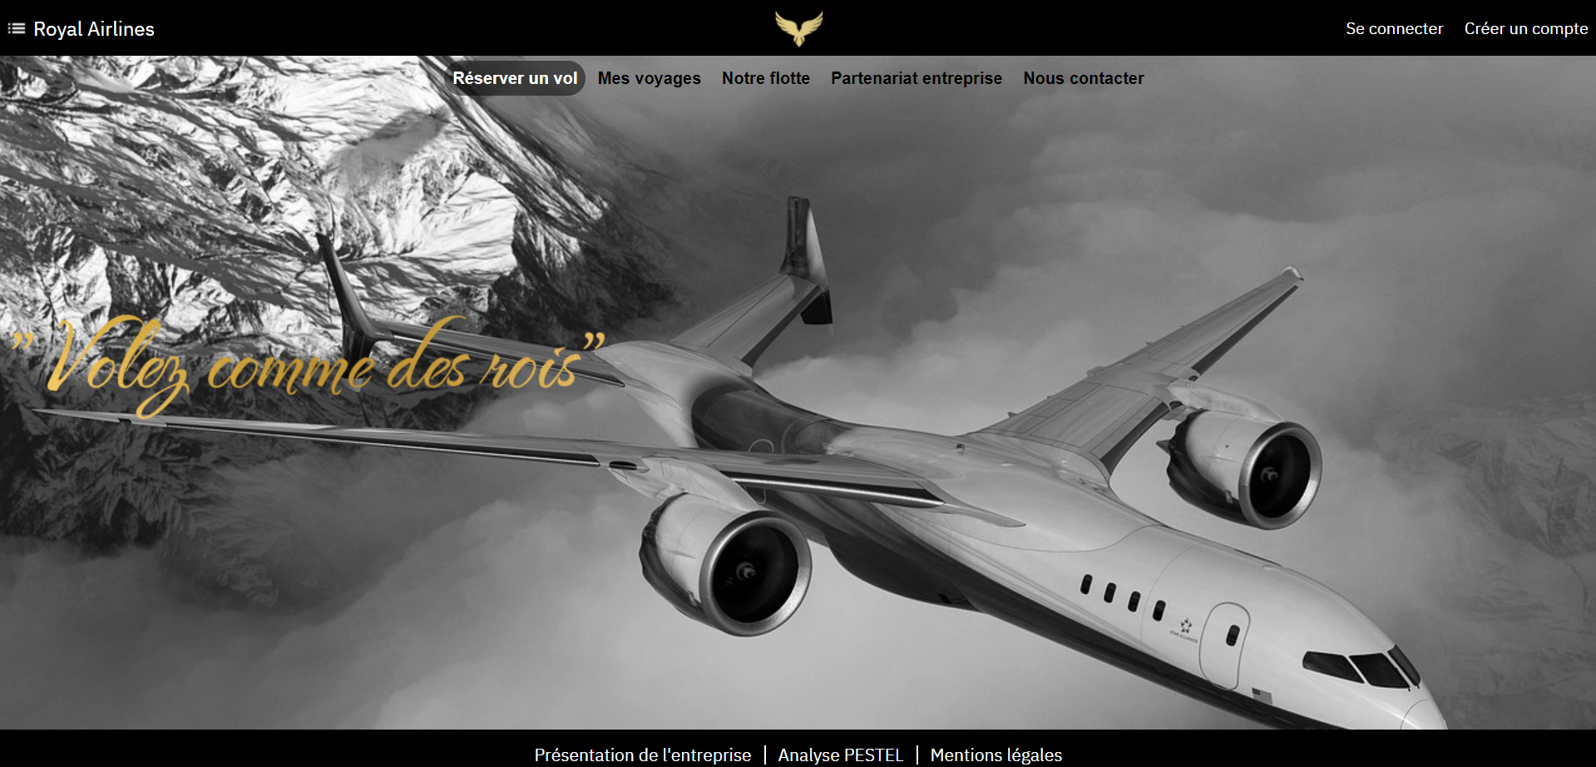

Projet développement site WEB
CAHIER DES CHARGES
COMPÉTENCES DÉVELOPPÉES
Dans ce projet, nous devions réaliser par binôme, un site WEB qui représente la page d’accueil de l’entreprise fictive que nous avions créée cette année.
Au cours de ce projet nous avons acquis des compétences en réalisation de site WEB, notamment lors de la réalisation des animations sur chacun des boutons cliquable des différentes pages et un formulaire simple.
TECHNO / MÉTHODE
LIVRABLE / LIVRÉ
Lors de ce projet nous devions procéder par groupe de deux et nous avons utilisés le langage de programmation de pages web HTML 5 et le langage de programmation de style CSS 3.

